Slide 1

Муниципальное казённое дошкольное образовательное учреждение «Детский сад №3 п. Тёплое»
Консультация для родителей
«Нужен ли ребенку дневной сон?»
Подготовил воспитатель
средней группы №1
Дмитриева Л.Е.

Slide 2

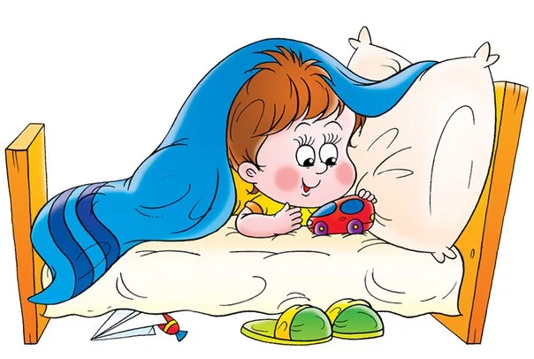
Некоторые дети с удовольствием спят днём, другие же наоборот начинают саботировать процесс буквально в полтора — два года. Конечно же многих родителей это вполне устраивает, ведь в таком случае малыши обычно дольше спят по ночам, давая своим мамам и папам возможность крепко и беззаботно выспаться ночью.
Давайте представим, что малыш, который только научился ходить, сам решает, в чем выйти на улицу? Без шапки зимой – почему нет, ребенок чувствует, как ему удобнее. Он определял свой режим питания «по требованию» в первые месяцы жизни, почему бы не дать ему свободу определить и режим собственных снов. Звучит абсурдно.
Так нужно ли детям спать днём? Как организовать дневной сон?

Slide 3
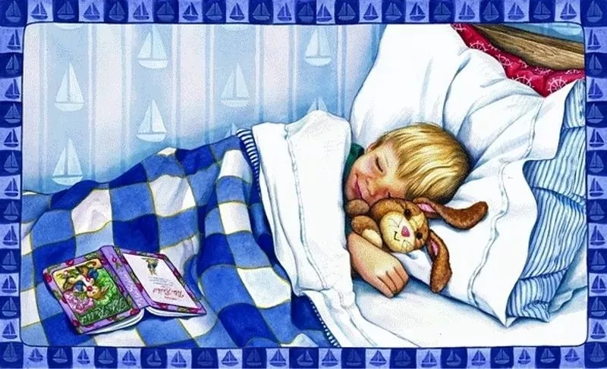
* Дневной сон ребенка – это не только прекрасная возможность для родителей передохнуть от занятий и игр с крохой, но жизненная необходимость для правильного развития малыша и процесса познания.

Slide 4
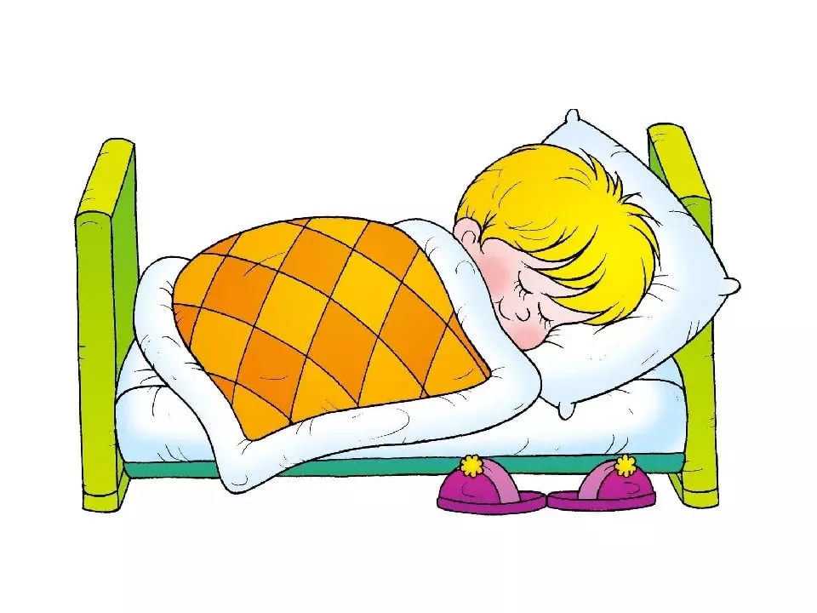
*Дневной сон оказывает позитивное влияние на многие факторы развития малыша. Современные исследования доказали: что помимо восстановления сил, сон имеет и другое, очень важное значение. При этом важен не только факт сна, но и его качество и количество. У тех из нас, кто спит регулярно, правильно и сколько требуется организму, лучше иммунитет, интеллект, память, познавательные способности, лучше настроение, более оптимистичный взгляд на жизнь, кроме того, они развиваются быстрее сверстников.
Для детей сон ещё важнее, чем для взрослых, ведь именно во время медленной фазы сна высвобождается гормон роста, благодаря которому малыши растут.

Slide 5
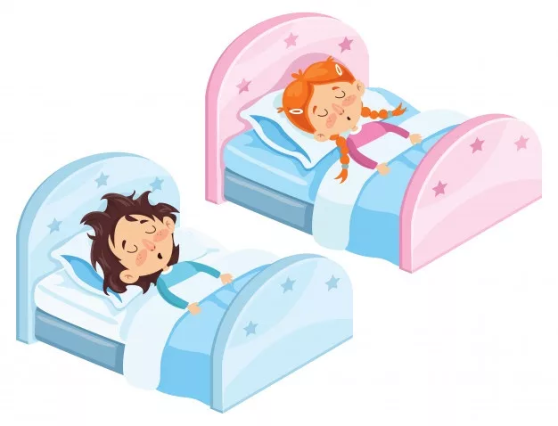
*Еще одна важная задача дневного сна – это защита нервной системы ребенка.
Которой необходим перерыв и ограничение потока входящей информации, а также возможность ее переработать. Известно, что впечатления и новая информация структурируются и формируются в памяти именно во сне. У детей таких впечатлений огромное количество. Именно дневной сон позволяет мозгу усвоить все полезное, что произошло в первой половине дня, избавиться от ненужной информации и освободить в памяти емкость для следующих знаний. Таким образом, способность к восприятию во второй половине дня после сна существенно возрастает.

Slide 6

*Не стоит надеяться, что не спавший днем ребенок легче уснет с вечера и дольше поспит ночью. Скорее наоборот: перевозбудившийся малыш долго не может уснуть, а потом беспокойно спит, что является следствием переутомления нервных клеток.

Slide 7
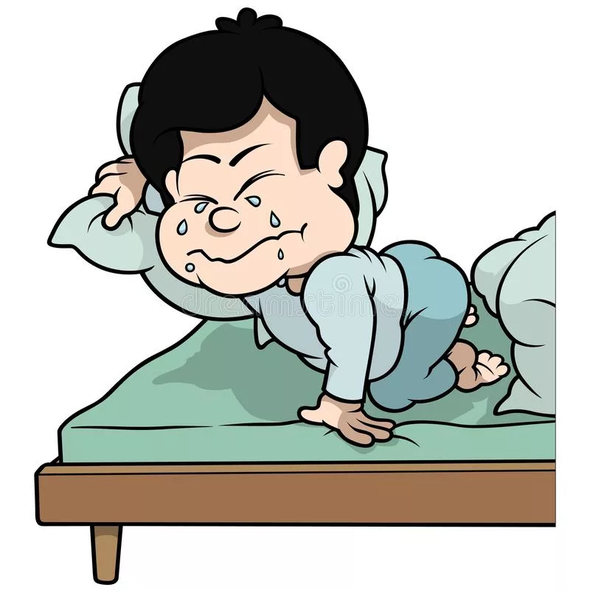
*Кроме того, уже доказана прямая взаимосвязь между сном и активностью малыша. Да и каждый родитель знает, что, если ребенок не получает необходимых часов сна, он становится нервным и раздражительным, а иногда даже неуправляемым и агрессивным.

Slide 8

Как приучить ребенка спать днем?
*Чтобы у ребенка присутствовал дневной сон, необходимо соблюдать определенный режим. Подъем малыша должен быть не позднее 8 часов утра, тогда к обеду он успеет устать и с удовольствием заснет. Но в этом случае ребёнок должен ложиться спать вечером в 9 часов.
*Кроме того, очень важно обеспечить малышу спокойный сон, поэтому в это время в доме не должен присутствовать посторонний шум.
*Включите тихую спокойную музыку, прочитайте сказку, сделайте легкий расслабляющий массаж. Все это поможет вашему ребенку быстро заснуть и хорошо отдохнуть.

Slide 9
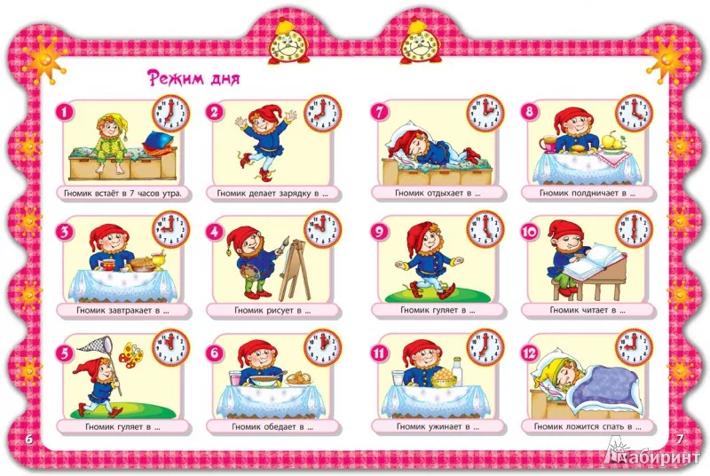
Как помочь при нарушениях дневного сна
*Родителям важно продумать оптимальный для ребёнка режим и требовать его обязательного соблюдения.

Slide 10

Обязательными элементами режима дня должны стать:
*Достаточно продолжительная прогулка перед дневным сном. *Ребёнок должен подышать свежим воздухом, побегать и попрыгать, чтобы сбросить накопившуюся энергию, «нагулять» аппетит и хорошенько устать.
*Плотный обед после прогулки.
*Гигиенические процедуры (посещение туалета, умывание, возможно, душ).
*Кроме того, в расписании дня ребёнка обязательно должны быть активные игры, занятия, гимнастика.
*Покормив ребёнка и проследив, чтобы он сходил в туалет, задёрните в комнате шторы и попросите «немного полежать», чтобы отдохнуть, почитайте ему книжку или спойте колыбельную. *Долгая прогулка, плотный обед, привычные, повторяющиеся изо дня в день действия, приготавливающие ребёнка ко сну, обязательно сделают своё дело, и малыш будет засыпать, не успев устать от отдыха.

Slide 11
Желаю удачи и крепких Вам снов!

